Slide 1
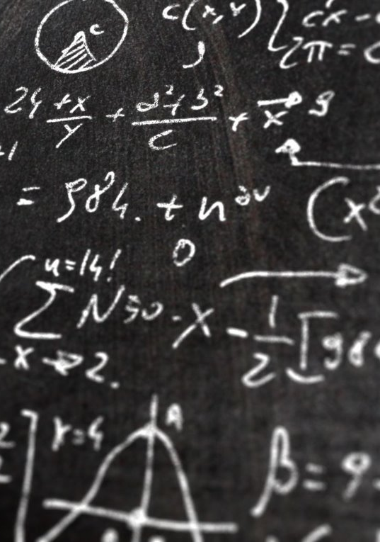
Polscy MATEMATYCY,
KTÓRZY ZŁAMALI KOD ENIGMY

Slide 2
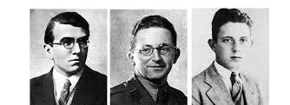
Kto się przyczynił do złamania kodu enigmy?
Pod koniec grudnia 1932 roku Marian Rejewski odczytał pierwsze informacje przesyłane za pośrednictwem niemieckiej maszyny szyfrującej „Enigma”. Współautorami złamania kodu „Enigmy” byli Jerzy Różycki i Henryk Zygalski.

Slide 3
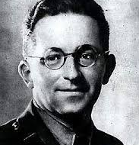
Marian Rejewski
Urodził się 16 sierpnia 1905 roku w Bydgoszczy. Jego rodzicami byli kupiec Józef Rejewski i Matylda Thoms. Warto podkreślić, iż Rejewski dorastał na terenie zaboru niemieckiego, co wpływało na jego zdolności lingwistyczne i w późniejszym czasie zaowocowało przydatną umiejętnością posługiwania się językiem niemieckim. Marian kształcił się w Bydgoszczy, gdzie w 1923 roku zdał maturę w tamtejszym gimnazjum. Dzisiaj Zespół Szkół Ogólnokształcących im. C.K. Norwida podtrzymuje tradycje związane z Rejewskim, organizując chociażby konkursy matematyczne jego imienia. Po zakończeniu edukacji na poziomie średnim Rejewski zdecydował się na rozpoczęcie studiów matematycznych Na Uniwersytecie Poznańskim. W 1929 roku uzyskał tytuł magistra filozofii i matematyki

Slide 4
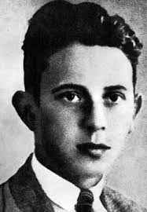
Jerzy Różycki
Jerzy Witold Różycki był najmłodszym z czworga dzieci Wandy z Benitów i Zygmunta Różyckich. Urodził się 24 lipca 1909 r. w Olszanie w guberni kijowskiej. W 1918 r. wraz z rodziną uciekł z ogarniętych rewolucją terenów byłego Imperium Rosyjskiego do odrodzonej po zaborach Rzeczypospolitej. Przez kilka lat mieszkał w Wyszkowie nad Bugiem. Tu oraz w pobliskim Długosiodle Zygmunt Różycki prowadził apteki.

Slide 5
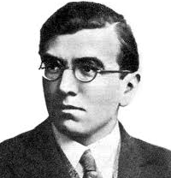
Henryk Zygalski
Zygalski urodził się 15 lipca 1908 w Posen , Cesarstwa Niemieckiego (obecnie w Poznaniu, Polska ). Był, od września 1932 roku, cywilnych kryptolog z polskiego Sztabu Generalnego „s Biuro Szyfrów (Cipher Bureau), który mieści się w Pałacu Saskiego w Warszawie . Pracował tam z innymi absolwentami Uniwersytetu Poznańskiego oraz absolwentami kursów kryptologii Biura Szyfrów Marianem Rejewskim i Jerzym Różyckim . Wspólnie opracowali metody i sprzęt do łamania wiadomości Enigmy.

Slide 6
Dziękujemy za uwagę

Slide 7
Źródła
Autotrzy prezentacji
Liliana Hyrycz i Dawid Sikora
Informacje Zdjęcia
-wikipedia -Grafika Google
-sww.w.szu.pl

